Slide 1
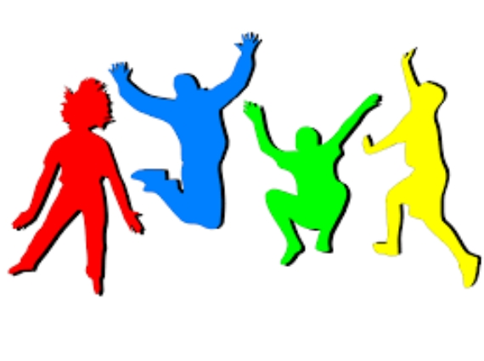
나의 왕 앞에서
나의 왕 앞에서 노래하며 춤을 춰
아무것도 내 열정 막을 수 없으리(x2)
나는야 다윗처럼 춤을 출꺼야 사람들이 비웃어도
나는야 다윗처럼 춤을 출꺼야(X2)
Na, na, na, na, na, na! Hey!
Na, na, na, na, na, na! Hey

